Slide 1


Te invito a…

Slide 2

A sonreír al comenzar el día.

Slide 3

A mirar cada prueba como una bendición.

Slide 4

A apreciar lo bueno de cada persona.

Slide 5
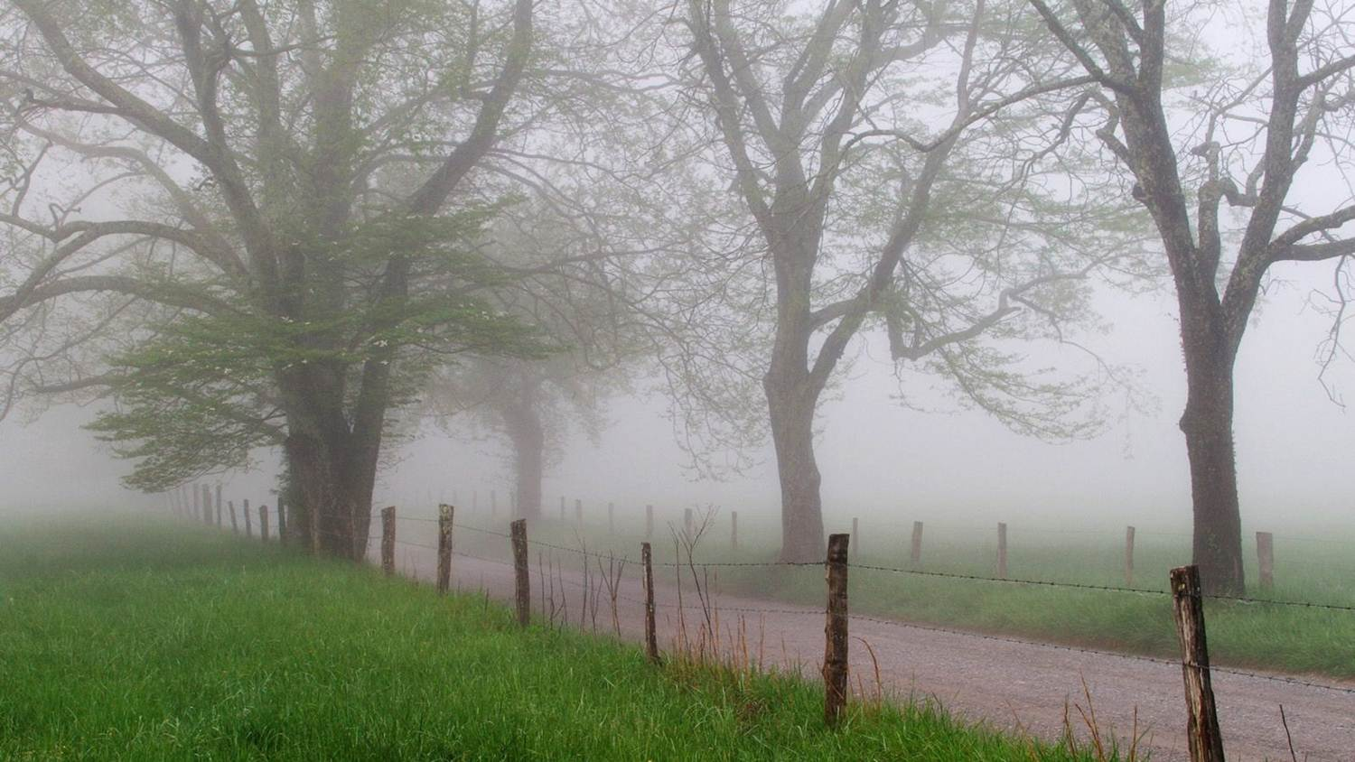
A ser paciente y contar hasta tres antes de enojarte.

Slide 6

A gozar cada minuto de tu vida.

Slide 7

A disfrutar con tu familia cada amanecer.

Slide 8

A soñar en grande y trabajar para hacerlo realidad.

Slide 9

A querer cada animalito, porque ellos también sienten.

Slide 10

A ser optimista, aún en los momentos difíciles.

Slide 11

A acordarse que la caridad comienza por la casa.

Slide 12

A apreciar cada detalle de la naturaleza.

Slide 13

A dar lo mejor de ti, pase lo que pase.

Slide 14

A dar amor a todos aunque nos cueste.

Slide 15

A ver a nuestros semejantes, como a nosotros mismos.

Slide 16

A vivir y dejar vivir, con calidad y amor.

Slide 17

Y sobre todo, te invito a que descubras el tremendo potencial que ha depositado el Señor en tu vida.
Texto: Autor desconocido
Música: So close to you - Francis Goya & Damian Luca
Realización general: Rodrigo Valencia C.
Medellín-Colombia

Slide 18



Accede a la sección que desees desde aquí:
Propia Creación
De la Red
Dedicatorias | Fechas Especiales | Graciosos
Historia y Arte | Lugares | Musicales
Naturaleza y Ciencias | Política | Reflexión
Religiosos | Románticos | Salud
Dedicatorias | Fechas Especiales | Graciosos
Historia y Arte | Lugares | Musicales
Naturaleza y Ciencias | Política | Reflexión
Religiosos | Románticos | Salud
Si deseas recibir pps periódicamente en tu correo electrónico subscríbete aquí:

